Slide 1
Résultats du projet transfrontalier
Health in Smart Rurality (HIS2R) 2019-2022
Viroinval
28 juin 2022
https://www.his2r-interreg.eu/
Avec le soutien du Fonds européen de Développement régional

Slide 2
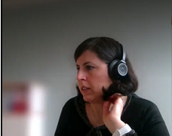
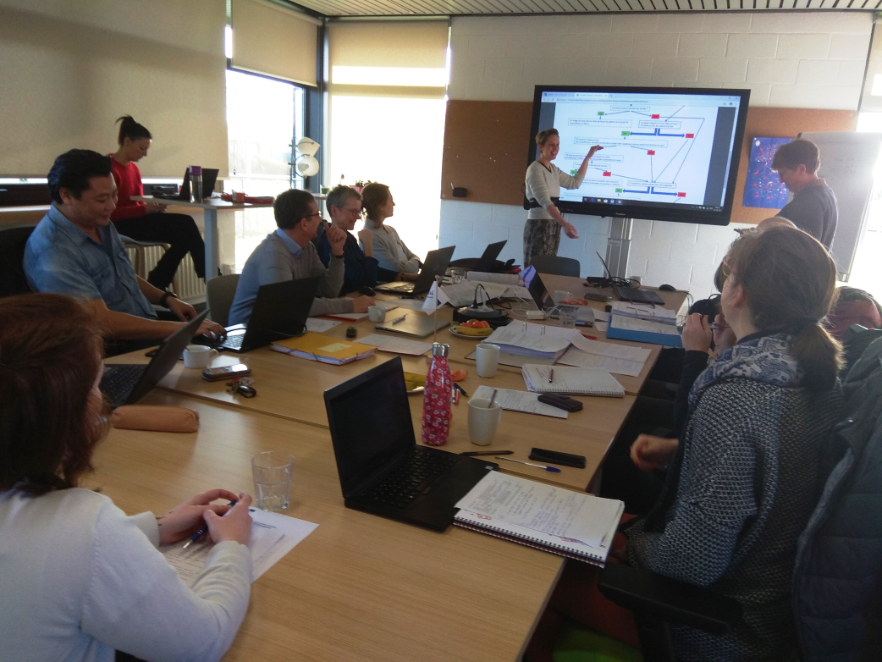
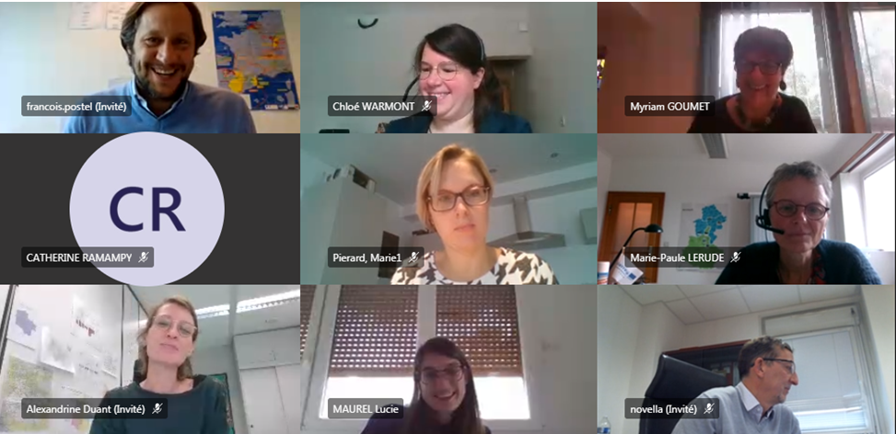
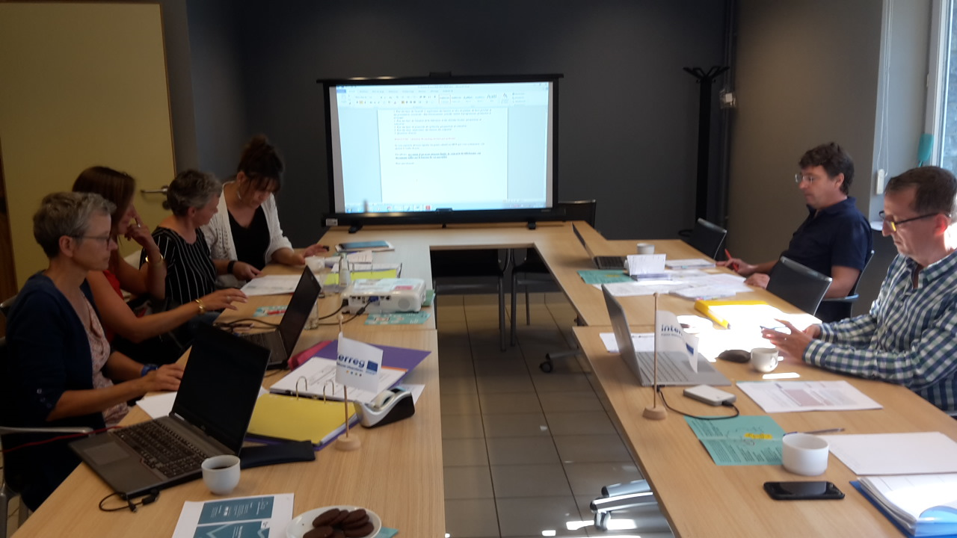
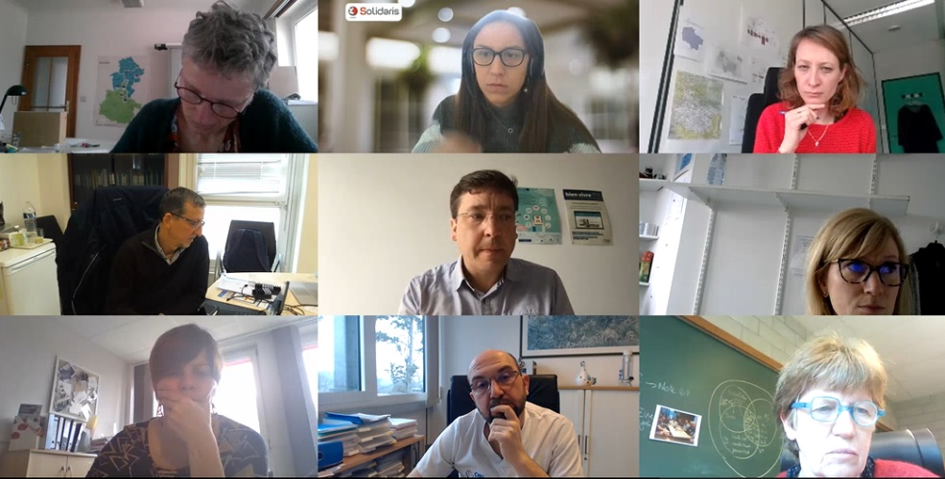
Notes:
9 operateurs partenaires et 8 associés d’horizons différents : centrale de services et fédération, agence de santé, asbl, universités, hôpitaux généraux et universitaires, service de santé publique, université.
Budget 1 006 289,15 euros

Slide 3
Plan de la présentation
Contexte, objectifs et méthodologie
Résultats qualitatifs
Résultats quantitatifs
Discussion
Table ronde. Questions-réponses

Slide 4
Contexte- Objectifs - Méthodologie

Slide 5
Contexte :
Des problématiques similaires de part et d’autre de la frontière:
Population âgée
Faible densité de la population et des prestataires de soins (« déserts médicaux »)
Précarité importante, problèmes de mobilité et d’emploi
Des ressources partagées et des différences:
Zoast des Ardennes: hôpitaux de Dinant, Godinne et Chimay
Des patients qui traversent la frontière franco-Belge
Moins d’habitude de coordination des soins côté français (sf Coserdo)
Moins de cadre législatif côté belge concernant la médecine à distance

Slide 6
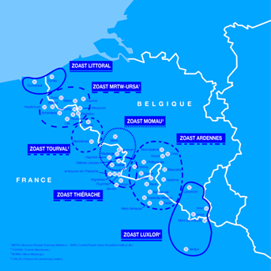
Recherche de plus value transfrontalière !
Patients français soignés en hôpital belge
Patients français soignés en France
Patients belges soignés en Belgique

Slide 7
Objectifs généraux
ETUDE DE FAISABILITE :
Mieux COORDONNER les soins
Mieux COMMUNIQUER de part et d’autre de la frontière entre prestataires
Détecter PRÉCOCEMENT les événements indésirables et y réagir
Améliorer le CONFORT de vie du patient et de ses proches et le confort professionnel des intervenants
DEZOOMER
CONTEXTE
COÛT
PERENNISATION et EXTENSION
Notes:
Éviter les hospitalisations indues et toutes leurs conséquences (perte d’autonomie, etc.)

Slide 8
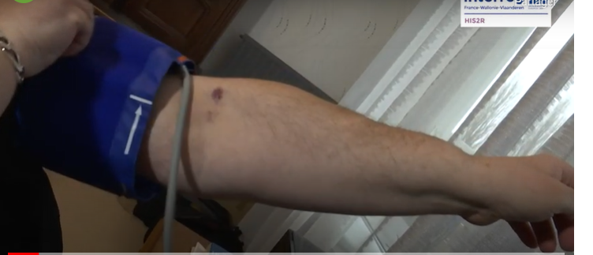
DISPOSITIF 6 mois
Tablette –une casemanager et OT télévigilance (Télépronam) -> surveillance humaine H24
Paramètres quotidiens : Poids, TA et fréquence cardiaque, saturation en O², température et variables subjectives.
Carnet de liaison informatisé
Education thérapeutique une fois par mois pendant 6 mois
Accès à l’application pour le patient et les prestataires de soins/services
Protocole revu par le Comité d’éthique CHU UCL Godinne et_le comité de Saint Etienne - RGPD Analyse Impact CNIL!!!
Notes:
Humain : casemanager et télévigilance ET technologique

Slide 9
Trouver un.e infirmièr.e gestionnaire de cas, facile ?
Aimant le contact humain
Aimant les nouvelles technologies
Résistant au stress des alertes
Communicant bien avec les prestataires, les patients et l’équipe du projet
Gardant la mémoire des faits
POUR
Initier patients et entourage au dispositif
Gérer les alertes
Communiquer avec les prestataires, la télévigilance, l’équipe projet
Réaliser l’éducation thérapeutique du patient
Recueillir et encoder les données (évaluation)
Résister au stress, garder le sourire !

Slide 10
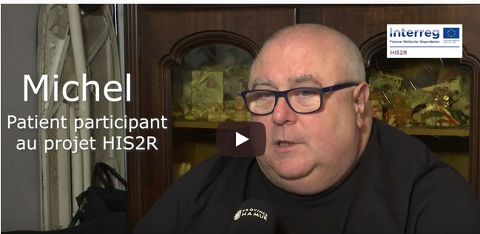
Chercher nos patients
Âgés de ≥ 60 ans
Vivant à domicile en milieu rural
Domicilié dans la zone du projet
Porteur d’une insuffisance cardiaque ou d’une BPCO ayant décompensé au cours des deux années précédant l’inclusion
IC SCORE NYHA≥2
GOLD ≥2
N’ayant pas de troubles cognitifs sévères
Acceptant de participer à la recherche
https://www.youtube.com/watch?v=d14N7ymHFMU
Notes:
Mieux coordonner les soins aux personnes fragiles à domicile en zone rurale
Mieux communiquer de part et d’autre de la frontière entre prestataires au profit du patient
Détecter précocement les événements indésirables et y réagir plus vite
Améliorer le confort de vie du patient et de ses proches et le confort professionnel des intervenants- Recueil de perception de ceux-ci ante post.
DEZOOMER
Situer l’étude dans le contexte de développement du numérique, de l’échange des données de santé (autres applications, leur remboursement, questions éthiques, etc.)
Evaluer son coût
Evaluer la place de la pérennisation et la possibilité d’extension dans le contexte transfrontalier

Slide 11
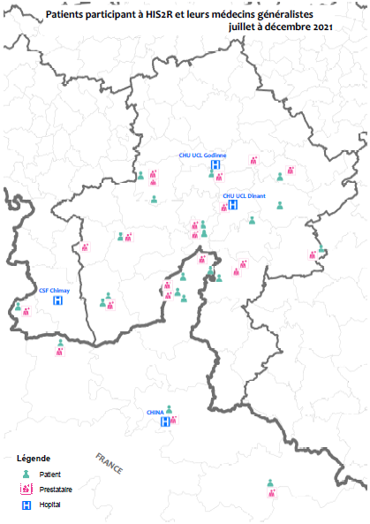
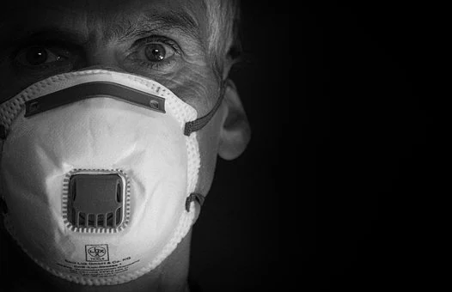
Expliquer l’étude et obtenir le consentement en pleine pandémie COVID 19
Notes:
Travail avec les hôpitaux CSF Chimay CHU UCL Namur Dinant et Godinne CHINA et Maison médicale de Signy Le petit

Slide 12
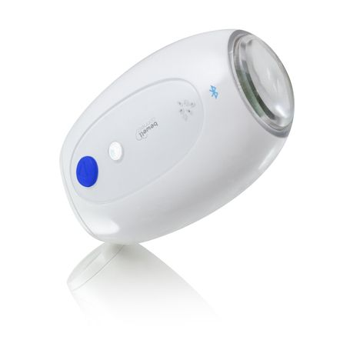
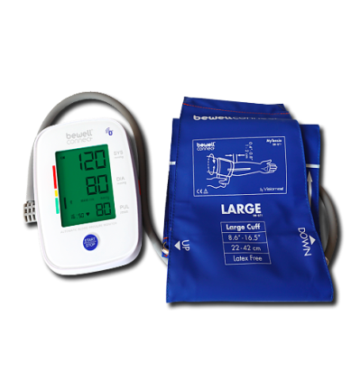
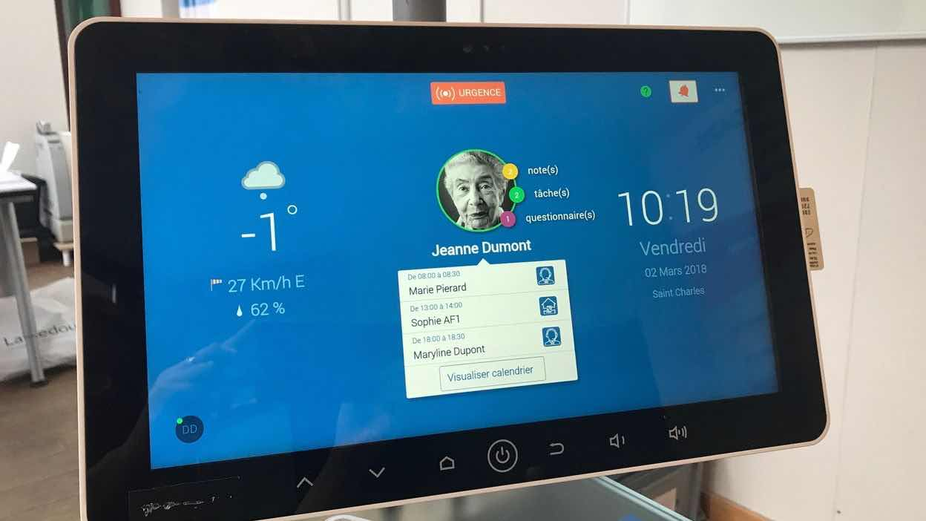
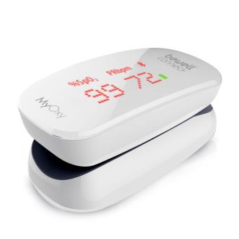
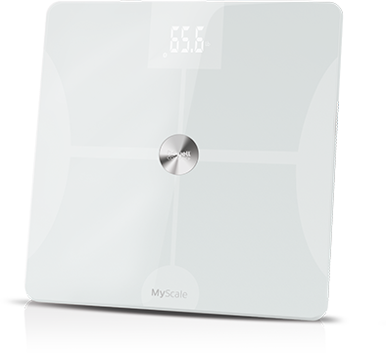
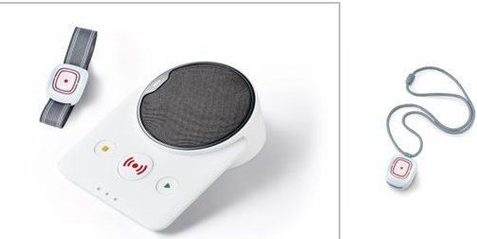
Déroulement
PHASE I : Identification et recueil de consentement
PHASE II : installation des tablettes, équipements et système de télévigilance

Slide 13
Recueil de données quantitatives, qualitatives, questions éthiques, économiques et juridiques, partage de données Fr-Be
PHASE III : Paramétrage des seuils identiques à tous les patients et visite 0, tests gériatriques
Sensibilisation de l’entourage
PHASE IV 6 mois : Suivi par casemanager et OT télépronam (algorithme). Education thérapeutique du patient une fois par mois
PHASE V : Janvier-juin 2022, évaluation finale par les acteurs, récupération des équipements, remerciements. Analyse du projet, discussion, pérennisation. Colloque sur le casemanagement Charleville-Mézières 6 mai 2022

Slide 14
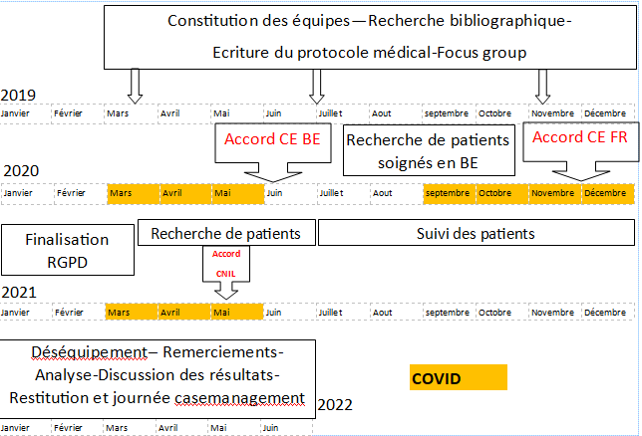
Mise en œuvre du projet en fonction des vagues COVID
Notes:
Quatrième cinquième vague… nous vivons maintenant avec lui

Slide 15
Résultats qualitatifs
Professeur Jean-Luc Novella
Chef de Pôle Autonomie Santé
Chef de Service de Gériatrie CHU Reims
Responsable CMRR Reims Champagne Ardenne Président Gérontopôle "Bien Vieillir" Champagne Ardenne
Chargé de cours à l’URCA

Slide 16
Objectif principal
Evaluer les freins et leviers d’un plan de soins et de suivi optimisé chez le patient vivant à domicile porteur d’une insuffisance cardiaque et/ou d’une BPCO en zone transfrontalière
→ Quels sont les effets du projet HIS2R sur les hospitalisations indues, la consommation de soins & de services et l’état subjectif du patient, le confort de travail des professionnels ?

Slide 17
Questionnaire médecins
Phase exploratoire et post projet
AVANT
Création d’un questionnaire en ligne : envoi de courriels
Envois postaux de 44 courriers nominatifs avec enveloppe pré-remplie
Relances pour entretien à 17 médecins traitants et 4 spécialistes de santé
Échec de la compagne auprès des médecins
1 réponse partielle en ligne
1 réponse partielle en courrier
Données qualitatives non exploitables
APRES
Création d’un questionnaire en ligne, d’entretiens téléphoniques et d’une soirée de discussion en présence de Profs Schoevaerdts et Novella
Une participation au questionnaire, zéro entretien téléphonique et 3 participants à la soirée de discussion des résultats
Notes:
La doctoresse ayant participé au sondage a utilisé l’application, elle l’a trouvé utile à la condition d’avoir le réflexe de consulter les paramètres. Elle a jugé compliqué d’évaluer le dispositif sur base d’un seul patient. Lors de la soirée, les deux médecins (un spécialiste et deux spécialistes n’ont pas fait de retour particulier sur le dispositif en tant que tel.

Slide 18
Focus groups – Professionnels et prestataires de santé-Ph Explo
Une méthodologie de phase exploratoire à l’étude clinique au domicile : questionner les besoins, les attentes, les freins
Organisation de 3 groupes sur le versant belge et un groupe sur le versant français
Utilisation d’un schéma de questionnement uniformisé pour tous les groupes

Slide 19
Focus groups – Professionnels et prestataires de santé-Ph Explo. résultats
L'accès aux soins
Le soin
L’éloignement des structures de soins
Pb de la mobilité avec de nombreux déplacements/ pathologie
Pb de mobilité des prestataires et le manque de prestataires d’aides et de soins
Le désœuvrement face au coût financier engendré par la maladie chronique
La prise en charge tardive pour les patients diagnostiqués
La fatigue des aidants proches face à l’investissement important que demande le patient
La mesure des paramètres via un outil connecté rassurerait les patients et leurs proches

Slide 20
Les interviews Ph explo– 9 patients et 3 proches
Les interviews –Thèmes
Explorer leurs [besoins-ressentis-attentes –avis-difficultés-peurs]
Les interviews – Constats
Les patients atteints de maladies chroniques et des maladies liées à l’âge
Intègre l’avancée vers la dépendance

Slide 21
Les interviews Ph explo– 9 patients et 3 proches
Les interviews – Constats
Le marqueur de l’automesure servirait de médiation dans le suivi de santé du patient
Le suivi journalier devrait seulement conduire à des encouragements pour la motivation
Les patients insistent sur des appareils sans problème de fonctionnement
Ils demandent à avoir seulement à faire des « choses simples »

Slide 22
Les interviews ‘post’ – 19 patients participants
Questionnaire d’évaluation de l’utilisabilité
Dispositif jugé facile d’utilisation : majorité d’accord, 19 p.
Patient plus impliqué /suivi santé avec la tablette : majorité d’accord, 14 p.
Se sent plus serein en suivi santé : majorité d’accord, 13 p.
Rassuré sur la maladie : majorité en accord, 13 p.
Souhaite continuer / dispositif: majorité d’accord, 13 p.
Comprend mieux sa maladie, symptômes/mesures : majorité d’accord, 12 p.
Ressent une amélioration bien-être : majorité d’accord, 10 p.
Ressent un gain de temps à la prise de paramètres : majorité d’accord, 8 p.
Notes:
Attention que 8/19 ne constitue pas une majorité .. Je suppose qu’il y avait des non répondants à cette question. Pourquoi 19 et pas 21 : deux patients sont décédés

Slide 23
Les interviews ‘post’– 19 patients participants
Modifie la fréquence des visites chez le médecin
majorité pas d’accord, 14 p
Modifie l’implication des proches
majorité pas d’accord, 11 p
Améliore l’état de santé en général
majorité pas d’accord, 9 p.
Permet d’économiser du temps - visites chez le médecin, du médecin, des prestataires de soins
majorité pas d’accord, 9 p.

Slide 24
Les interviews ‘post’ – 19 patients participants
Questionnaire d’évaluation de l’utilisabilité
Facile d’utilisation, cependant les patients pointent « un manque de fiabilité des mesures » selon-eux parce qu’il y a une différence affichée entre leur appareils personnels comme le pèse-personne par exemple.
Immédiateté des informations, et mise à disposition des informations pour soi
Ils se mettent à distance par rapport à la technologie, par exemple ils questionnent la fiabilité des appareils

Slide 25
Les interviews ‘post’– 19 patients participants
Questionnaire d’évaluation de l’utilisabilité
Ce sont les visualisations de bons paramètres physiologiques qui sont la source pour rassurer les patients
Les personnes se sentent rassurées au niveau du suivi et des formes d’évolution de la maladie
Les patients trouvent une source de motivation pour poursuivre leurs efforts d’hygiène de vie et de consultation du médecin
Gain de temps avec les instructions la durée nécessaire est de 5 minutes

Slide 26
Les interviews ‘post’– 19 patients participants
Quelques points récoltés
Rapidité d'exécution
Possibilité d’encoder le traitement et faire des rappels pour les prendre ou encoder les rendez-vous médicaux mais n'a pas pu être actionné car le matériel n'était que provisoire
Contribue à se sentir plus en sécurité, le patient a accès aux graphiques et peut appeler quand il veut en cas de soucis
Anxiété atténuée pour certains patients

Slide 27
Résultats qualitatifs
Intérêt dans l'accompagnement de la pathologie.
Intérêt dans l'empowerment.
Intérêt dans la réassurance.
Béquilles motivationnelles
Perception de l'impact dans le soin difficile à percevoir

Slide 28
Résultats quantitatifs
Professeur Didier Schoevaerdts
Chef de Service coordinateur en Médecine Gériatrique
CHU UCL Namur
Professeur clinique à l’Institut de Recherche Santé Société, UCL

Slide 30
Pourquoi les personnes ne participaient-elles pas ?
33 % n’avaient pas internet et n’étaient pas habituées à ces technologies 13 % étaient trop fragiles 12% ne percevaient pas l’utilité du projet 10 % avaient déjà un système de suivi existant par un passage régulier d’un.e infirmier.e à domicile 8 % avaient un contact difficile voire impossible 11% autres raisons diverses

Slide 31
France: n=7
F > BE: n=5
F> F: n=2
Belgique: n= 14

Slide 32
Profil des patients inclus
BPCO (n=15)
Gold 2: n=3
Gold 3 ou 4: n= 12
Insuffisance cardiaque (n=10)
Stade 2: n=2
Stade 3 ou 4: n=8

Slide 33
Profil des 21 patients inclus
Age moyen de 68±5 ans
Rapport de genre: 11 et 10
Scolarité > BAC ou CESS: n=12
Profession employé ou ouvrier: n=17 (seul 1 cadre)
Vivre seul: n=6
Vivre avec son conjoint: n=11
Aide formelle à domicile: n=17
Infirmière: n=4
Kinésithérapie à domicile: n=9
Reste sédentaire dans son logement: n=6
Notes:
30 % confiné à la maison et 85 % de tabagiques

Slide 34
Profil des 21 patients inclus Principales comorbidités
Affection vasculaire significative: n= 14
Atcdt de cancer ou d’hémopathie: n=9
Maladie rénale modérée à sévère: n=5
Diabète: n=3
Oxygénothérapie à domicile: n=7
CPAP à domicile: n=2
Tabagisme actif: n=7
IMC: 31±10 Kg/m2
Régime spécifique (diabète ou IC): n=10
Notes:
Définir CPAP et IMC car tout le monde n’est pas dans le médical ou la nutrition. Médiane BMI 28 (19-62)

Slide 35
Profil des patients inclus Autonomie à l’inclusion
ADL selon Katz / 24 5,6±0,7
IADL selon Lawton /8 6,2±1,6
Score SPPB ≥ 7/12 n=12
Score SEGA ≥ 9/26 n=3
Mini-GDS ≥ 1/4 n=13
MNA-SF ≥ 12/14 n=16
Charlson (CCI) 5,0±2,5

Slide 36
Profil des 21 patients inclus Situation vaccinale
Vaccination contre la grippe: n=11
Vaccination contre le pneumocoque: n=13
Vaccination contre le SARS-Cov 2: n=19

Slide 37
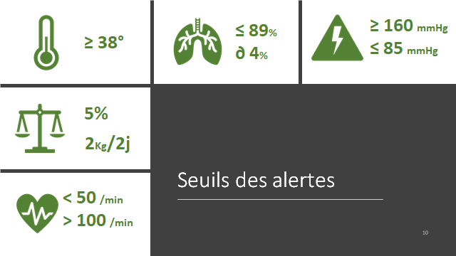

Slide 38
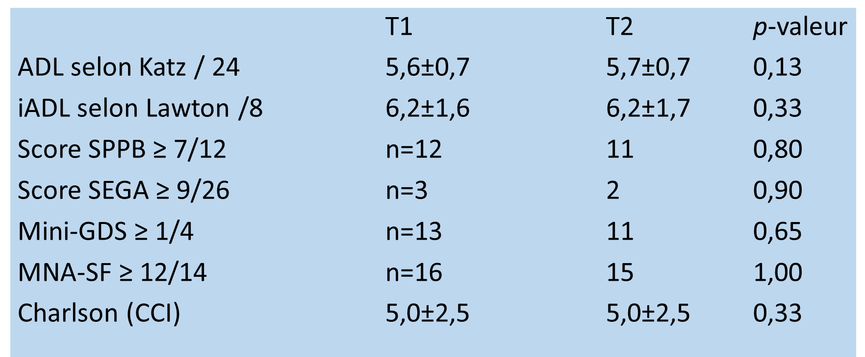
Profil des patients inclus Autonomie après 6 mois

Slide 39
Types d’alertes
Nombre médian d’alertes n=29 (4-84)
644 alertes
169 alertes indues (26%)
Mauvaise manipulation n=101
Doublon n=26
Erreur d’affichage du dispositif n=23
Dysfonctionnement de l’appareil de mesure n=19
475 alertes licites (74%)
Niveau 1= appel du patient n=375
Niveau 2= appel du proche n=93
Niveau 3= appel du MT n=6
Niveau 4= appel du SMUR n=1
Problème de tension artérielle n=165
Problème de saturation n=118
Problème de poids n=116
Problème de fréquence n= 76
Problème de température n=2
Notes:
Appel SMUR mais non justifié (suivi de l’algorithme par télépronam en week end). Seules 6 alertes soit 1 % aboutissent chez le médecin généraliste.

Slide 40
Conséquences des alertes
Consultations du généraliste n=18
Consultation d’un spécialiste n=2
Ajustement thérapeutique n=20
Adaptation des hypotenseurs et diurétiques
Aspects nutritionnels
Ajustement des aides à domicile n=2
Hospitalisations n=8
Notes:
21 patients : 2 décès – 12 patients ajustés avant dérapage-2 hospi sans ajustement-5 sans ajustements
3.8 %(n=18) des alertes concernant 12 patients différents ont mené à une consultation chez un médecin généraliste
0.4 % des alertes (n=2) ont mené à une consultation chez un spécialiste.
4,2 % des alertes (n=20) ont mené à un ajustement thérapeutique chez 12 patients.
0.4 % des alertes (n=2) chez un même patient ont mené à un ajustement des aides à domicile
1.7 %(n=8) des alertes observées chez trois patients différents ont mené à une hospitalisation.

Slide 41
Suivi à 6 mois
12 hospitalisations (pour 6 patients différents)
5 hospitalisations liées à la pathologie BPCO ou IC
7 hospitalisations non liées à l’une des deux pathologies
5 hospitalisations programmées
4 consultations en urgence du MG
2 chutes
Notes:
Dire que deux patients sont décédés sinon, on ne va pas comprendre pourquoi les résultats quali sur 19 patients
Au niveau effet transfrontalier, un seul patient français soigné en B a eu un ajustement thérapeutique et un seul patient français soigné en B a consulté un médecin généraliste

Slide 42
Conclusions – Discussions
Marie Pierard
Conseillère Secteur Soins infirmiers à domicile Fédération des Centres de Services à Domicile - FCSD

Slide 43
Sélection des profils patients éligibles
Etude faisable pour un certain « profil patient » sélectionné:
- Quid de la fracture numérique d’origine diverse?
- Quid des zones blanches sur lesquelles nous n’avons pas d’emprise?
Globalité de l’approche versus focus pathologie principale:
Le numérique nous demande-t-il de fractionner notre patient?
Comment renforcer une approche holistique du patient dans nos pratiques numériques nouvelles?

Slide 44
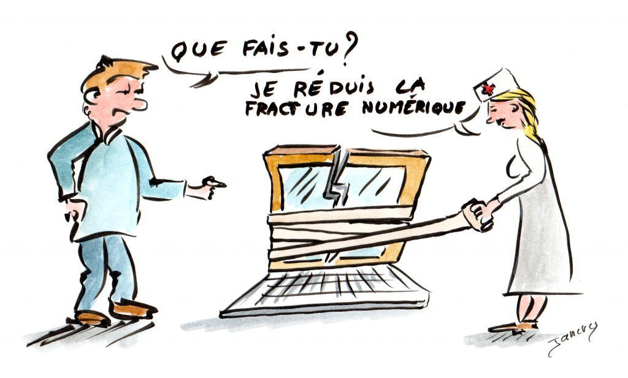
La technologie dans le suivi quotidien des patients
Notes:
Regard humain versus focus technologique
La technologie ne remplace pas l’humain, elle doit aider.
Les aptitudes informatiques influent la perception de l’outil.
Naissance d’une réflexion autour du case-management.

Slide 45
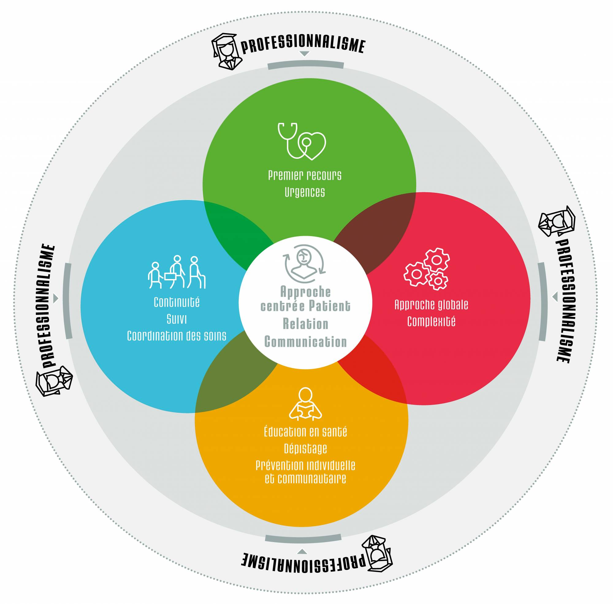
La technologie dans le suivi quotidien des patients
Notes:
Passage d'une approche médico-centrée (le patient entre dans un dispositif) à une approche patient centrée (optimisation du dispositif pour le patient)
Créer un dispositif pour et avec le patient.
Le début d’un nouvel ancrage méthodologique?
Fonctionnalités de l’outil : du médical vers les services au patient en fonction de ses besoins.
Université de Rouen: Approche centrée sur le patient = C’est la capacité à mettre en œuvre une démarche décisionnelle centrée patient selon un modèle global de santé (evidence based medicine, approche bio-psycho-sociale proposée par Engel, etc.), quel que soit le type de recours de soins dans l’exercice de médecine générale

Slide 46
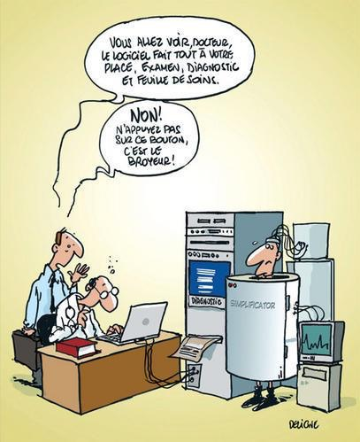
Collaboration première ligne et effet frontière
Notes:
Souhait d’implication maximale de la première ligne mis en échec
Partir des besoins des médecins généralistes / spécialistes?
Peur d’une surcharge de travail?
Manque de connaissance pour appréhender confortablement l’outil numérique?
Déshumanisation? Eloignement?

Slide 47
Collaboration première ligne et effet frontière
Notes:
Effet frontière : passage de l'information de part et d'autre de la frontière par action humaine via le casemanager et non pas par l’outil numérique.

Slide 48
Notes:
Environnement réglementaire FR VS BE
Environnement réglementaire commun (Europe)
CNIL et APD
Le RGPD
Le secret professionnel
Le consentement
Pulsy et RSW

Slide 49
Optimisation du dispositif
Disposer d’une technologie performante et adaptée à des besoins autres que médicaux
Critères de monitorage individualisés sur pathologie principale et comorbidités
( Individualisation des alertes nécessaire à la fois sur seuils et fréquence de prise de paramètres)
Associés à un accompagnement humain soutenu
Insérer les patients chroniques plus tôt dans le dispositif de coordination

Slide 50
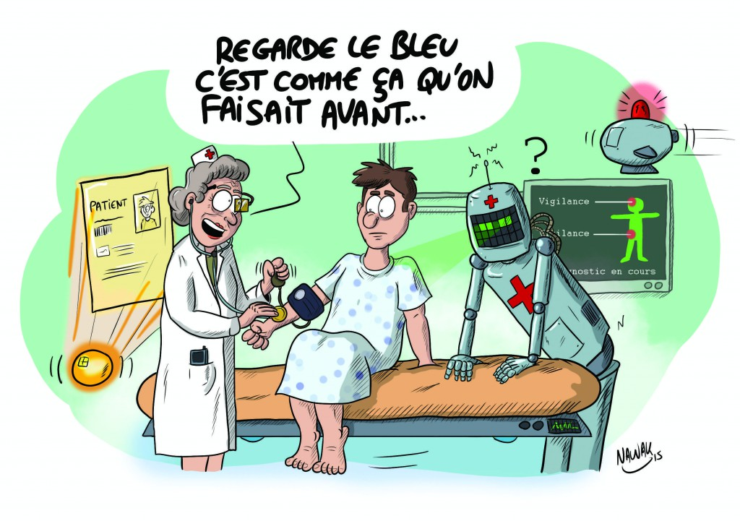
Coûts et leurs prise en charge
Notes:
Au-delà du financier
Conscientisation du patient sur son état de santé
Co-construction amenant à des échanges entre les prestataires (connaissances des métiers entre eux – réseautage local)
Montée en compétences numériques
Mise en évidence de la nécessité d’un call formé aux aspects médicaux
Décloisonnement des secteurs médicosociaux et du sanitaire
Crise sanitaire: pertinence et efficacité du développement de la télémédecine
Mise en évidence de la nécessité de faire évoluer conjointement nos différentes plateformes d’échanges numériques de part et d’autre de la frontière
…

Slide 51
Questions en suspens
Prise de position politique quant à l’homogénéisation des systèmes d’échanges d’informations médicales transfrontaliers.
SESALI – Système européen
Envisager la place de la prévention et de la promotion de la santé dans cet objectif de construire un territoire de santé transfrontalier.
Quels-sont les obstacles actuels à une juste rétribution des prestataires utilisant un tel dispositif?
Quelles modalités de rémunération acceptables et possibles?
A quelles conditions l’utilisation de la télémédecine est-elle finançable?

Slide 52
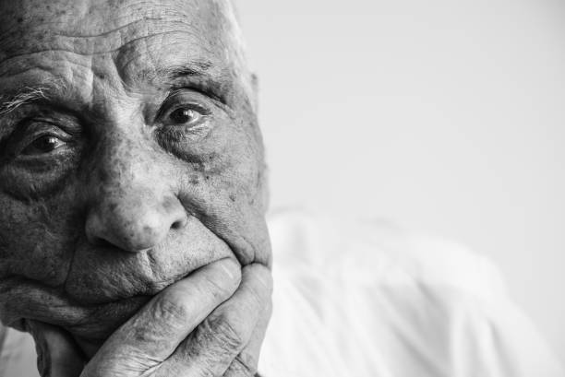
MERCI DE VOTRE ATTENTION
Vos questions sont attendues lors de la table ronde

